Slide 1
Урок развития речи в 6 классе
Сочинение по картине В.М. Васнецова «Богатыри»
Учитель русского языка и литературы
МОУ санаторной школы – интернат № 6
г. Ярославль

Slide 2
Вступление
Виктор Михайлович Васнецов- замечательный русский художник. Он жил и творил во второй половине 19 и начале 20 века. Большое влияние на его творчество оказала устная народная поэзия. Картины «Ковер-самолет», «Аленушка», «Иван-Царевич на сером волке» и другие были написаны по мотивам русских народных сказок и былин.
«Богатыри» – лучшее произведение Васнецова. Над ним художник работал более двадцати лет.

Slide 3
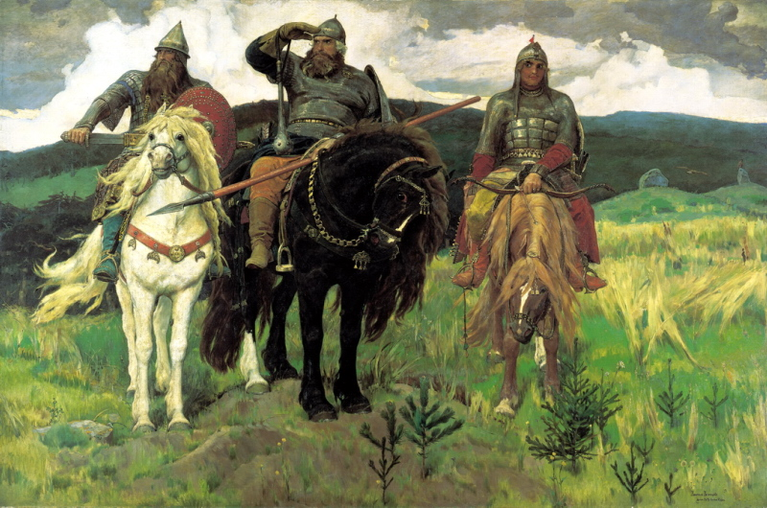

Slide 4
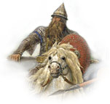
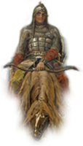
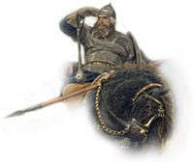

Slide 5
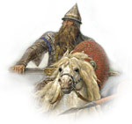
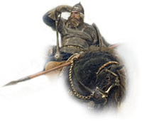
Беседа по содержанию картины
Кого вы видите на картине?
Кто эти богатыри?
Как они одеты?
Какие под ними кони?
Где остановились всадники и что они делают?
Как они всматриваются вдаль? Почему?
В каком состоянии их оружие?
Какие детали картины подтверждают это?
Как выглядит окружающая богатырей при
рода?
Как стоят богатыри на рубеже родной зем
ли?

Slide 6
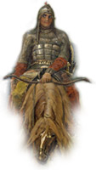
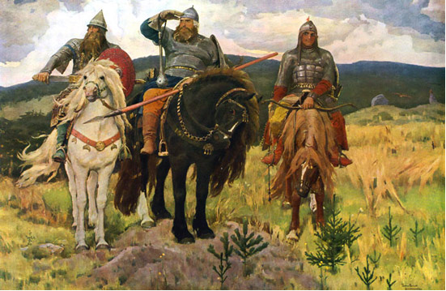
Беседа по содержанию картины
Какие черты русского народного характера, воспетые в былинах, отразил художник в образе Ильи Муромца, Добрыни Никитича, Алёши Поповича?
Что прославляется в картине Васнецова?

Slide 7
Примерное сочинение
Виктор Михайлович Васнецов – один из известных и любимых русских художников. Большое влияние на его творчество оказала устная народная поэзия. Его самые известные картины написаны по мотивам русских народных сказок, былин. «Богатыри» – лучшее произведение Васнецова. Над ним художник работал более двадцати лет.
На картине мы видим трех могучих богатырей. Это Добрыня Никитич, Илья Муромец и Алеша Попович.
Они богато и красиво одеты. Под ними сильные богатырские кони. Их оружие наготове. Добрыня Никитич вынимает меч из ножен, Илья Муромец повернул копьё в сторону врага, Алеша Попович уже наложил на лук стрелу.
Всадники остановились на границе русской земли и зорко всматриваются вдаль. Вокруг них виднеются холмы, перелески, над ними плывут облака. Крепко стоят богатыри на рубеже родной земли.
В облике Ильи Муромца художник отразил силу, мудрость, благородство, в Добрыне Никитиче отметил знание, опытность, решимость. В образе Алёши поповича показал безграничную отвагу, смелость и весёлый характер. В картине «Богатыри» прославляется мощь, высокие духовные качества и патриотизм русского народа.

